Slide 1

SISTEMA DE ATENCIÓN AL CIUDADANO
SAC V.2 2018

Slide 2





SAC
CANALES DE ATENCIÓN
Qué es el SAC ?
PLATAFORMAS DIGITALES
El Sistema de Atención al Ciudadano “SAC”, es una herramienta que le permite a los ciudadanos registrar sus PQRSD a través de los diferentes canales de atención dispuestos para tal fin.
Lo anterior se puede hacer desde la comodidad de su casa, oficina o cualquier lugar donde se cuente con acceso a internet si así lo desea, además, se puede realizar seguimiento a los estados de dichos requerimientos.
WEB.
CORREO ELECTRÓNICO.
REDES SOCIALES.
3
PRESENCIAL.
TELEFÓNICO.
CORREO CERTIFICADO

Slide 3



SAC
Ventajas del SAC V2.0
El ciudadano tendrá acceso al SAC V2.0 para radicar y hacer seguimiento a sus requerimientos desde cualquier lugar vía web y desde su celular siempre y cuanto tenga acceso a internet.
El SAC V2.0 le enviará una alerta automática al correo del ciudadano, cuando su solicitud ha sido radicada y cuando se ha finalizado para que ingrese al sistema y vea la respuesta.
El SAC V2.0 le permitirá al operador hacer asignaciones masivas a los funcionarios de la Secretaría de Educación.
Disminución de los tiempos de traslado entre entidades territoriales: los traslados por competencia a otras Secretarías de Educación se podrán hacer en el SAC V2.0, desde el mismo momento de su radicación, desde el rol operador, de manera fácil y rápida, además le remite una respuesta automática.
3

Slide 4
SAC
Ventajas del SAC V2.0
Optimización del tiempo para los profesionales, el SAC V2.0 les permitirá a los funcionarios crear plantillas de respuesta para responder más rápido los requerimientos.
El SAC V2.0 les permitirá a los funcionarios crear grupos de ciudadanos para el envió de correspondencia masiva.
El SAC V2.0 les permitirá a el Secretario de Educación y líderes de dependencias subir su firma mecánica, para la aprobación inmediata de las solicitudes de respuesta internas y externas de su equipo de trabajo.
Control completo de todas las comunicaciones que salen de la entidad, el SAC V2.0 les permitirá a el Secretario de Educación y líderes de dependencias, tener el control de todas las comunicaciones, pueden modificar, devolver y/o aprobar las solicitudes de respuesta de sus equipos de trabajo desde cualquier lugar vía web.
El Secretario de Educación y o los líderes de dependencias que estén autorizados para firmar comunicaciones la podrán hacer desde cualquier computador incluso desde sus celulares, el SAC V2.0 cuenta con firma mecánica.

Slide 5
SAC
Ventajas del SAC V2.0
Por tema de seguridad y transparencia, las contraseñas de las cuentas serán enviadas a los correos electrónicos relacionados en el SAC V2.0, tanto de los ciudadanos como de los funcionarios.
Para los requerimientos anónimos, el ciudadano los podrá crear sin necesidad de registrarse en el SAC V2.0.
En el SAC V2.0, los documentos saldrán firmados (firma mecánica de los jefes), con el respectivos, pie de página, logos de la Secretaría de Educación y código de barras.
Aumento de seguridad en comunicaciones expedidas por las secretarias, el SAC V2.0 tendrá la implementación del código de barras, para garantizar que esas comunicaciones si fueron elaboradas dentro del sistema

Slide 6
SAC
Ventajas del SAC V2.0
Disminución de pasos: los servidores no tendrán que actualizar los estados en el sistema, el SAC V2.0, generará automáticamente los estados del requerimiento con su respectivo comentario, para una mejor trazabilidad, seguimiento y control.
El SAC V2.0, guardará en un repositorio todos los documentos que ingresen a la entidad y que han sido escaneados y subidos al sistema, al igual, que todos los documentos de salida que se deben generar única y exclusivamente dentro del sistema (respuestas).
Control personalizado de los documentos asignados por funcionarios, el SAC V2.0, cuenta con un semáforo que le permitirá a los funcionarios hacer un mejor control y administración de sus requerimientos.

Slide 7



ROL CIUDADANO
REQUISITOS PARA RADICAR
Quién es el Ciudadano ?
Claridad.
El Ciudadano es la persona que expone y radica en el SAC cualquier tema relacionado con el sector educativo a la Secretaría de Educación a través de los canales dispuestos para tal fin: web, telefónico, presencial (documentos físicos), correo electrónico y correo certificado.
Completitud.
Disponibilidad.

Slide 8

ROL CIUDADANO
FUNCIONES Y RESPONSABILIDADES
Ingresar al Sistema.
Revisar a diario el resumen de las PQRSD radicadas.
Crear requerimientos.
Actualizar datos.
3
Crear anónimos
Cambiar clave.

Slide 9


ROL CIUDADANO
Ingresar a la página
www.sedboyaca.gov.co
INGRESE A LA PAGINA DEL SISTEMA DE ATENCIÓN AL CIUDADANO

Slide 10
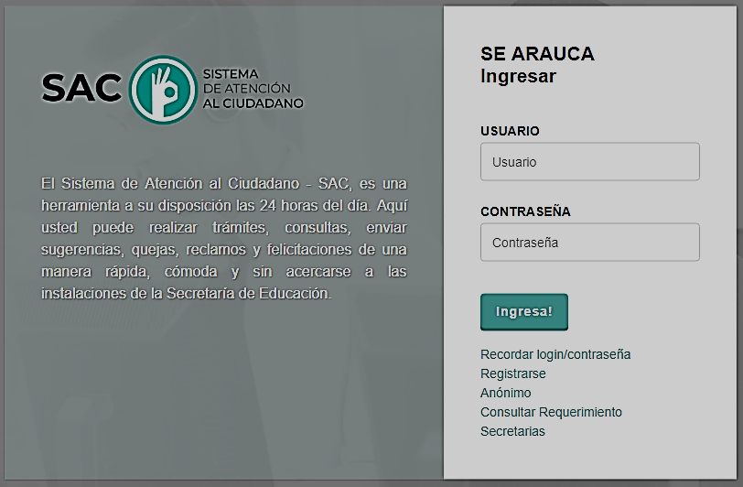
ROL CIUDADANO
Ingresar al sistema
DIGITE NOMBRE DE USUARIO.
DIGITE CONTRASEÑA DE USUARIO.
INGRESA.

Slide 11
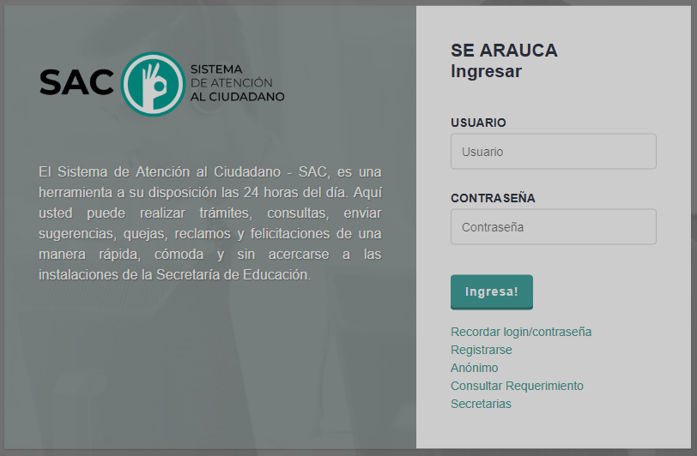
ROL CIUDADANO
Recordar contraseña
Si el Ciudadano ya se ha registrado y olvidó su contraseña, puede dar un clic en el botón “Recordar Contraseña” y el sistema enviará una nueva clave al correo electrónico registrado en el SAC.
RECORDAR CONTRASEÑA

Slide 12
ROL CIUDADANO
Requerimiento Anónimo
Si el Ciudadano ya se ha registrado pero desea realizar una radicación anónima, debe ir a la opción en mención.
ANÓNIMO

Slide 13
ROL CIUDADANO
Requerimiento Anónimo
Si el ciudadano desea revisar sus requerimientos creados, puede dar un clic en el botón “Consultar Requerimientos”.
CONSULTAR REQUERIMIENTOS

Slide 14





ROL CIUDADANO
Tipos de radicaciones
Cada Secretaría tendrá un radicado diferenciador, que estará conformado por las tres primeras letras del nombre de la secretaría, seguido del tipo de documento y consecutivo, así:
ER
ARA2018ER00001 Externo Recibidos.
EE
ARA2018EE00001 Externo Enviado.
IE
ARA2018IE00001 Interno Enviado.

Slide 15



ROL CIUDADANO
Estados de los requerimientos.
Barra de estados.
Muestra el listado de los requerimientos asignados al funcionario, los cuales no se les ha dado respuesta y a la fecha ha vencido.
Muestra el listado de requerimientos asignados al funcionario, que se encuentran pendientes por dar responder y que aún no se han vencidos, pero que dentro del mes en curso vencerán.
Muestra el listado de requerimientos que se encuentran próximos a vencer con un plazo no mayor a 5 días el mes en curso, donde el funcionario tendrá que responder.

Slide 16

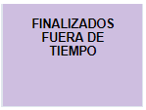


ROL CIUDADANO
Muestra el listado de requerimientos que se finalizaron en el mes en curso por el funcionario y la fecha de finalización es menor o igual a la fecha de vencimiento el PQRSD.
Muestra el listado de requerimientos que se finalizaron en el mes en curso por el funcionario y la fecha de finalización es mayor a la fecha de vencimiento el PQRSD.
Muestra el número total de requerimientos asignados al funcionario en el mes en curso.
Muestra los últimos requerimientos vistos por el funcionario en el mes en curso.

Slide 17
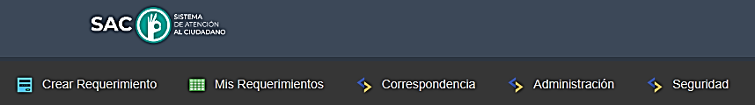
ROL CIUDADANO
Ingreso a la página principal.
Una vez el Ciudadano ingresa al sistema, en la pantalla principal puede observar los módulos.
Módulos.
Crear PQRSD
Mis requerimientos
Correspondencia
Administración
Módulos
Seguridad

Slide 18
ROL CIUDADANO
Ingreso a los módulos.
Crear PQRSD
Le permite al Ciudadano crear PQRSD.
Consultar PQRSD
Le permite al Ciudadano hacer búsqueda de los requerimientos, más fácilmente.
Administración:
Se visualiza las opciones de parametrización del sistema.
Correspondencia:
Se visualiza los dos tipos de correspondencias que se manejan en la secretaría.
Seguridad:
Se visualiza la opción para para realizar el cambio de contraseña.

Slide 19
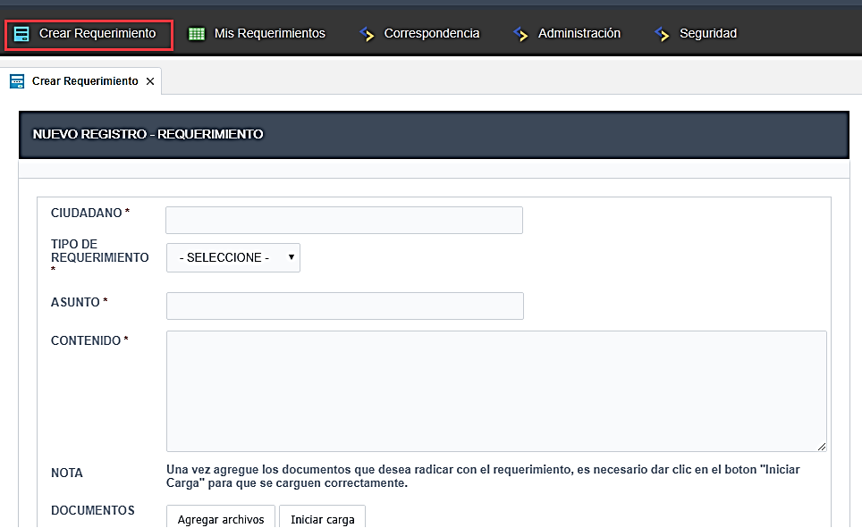
ROL CIUDADANO
Crear Requerimiento.
Módulo.
Crear Requerimientos
Seleccione el tipo de requerimiento.
Una vez el Ciudadano ingresa al sistema, se encuentra con el formulario para el registro de un nuevo requerimiento.
El ciudadano debe ingresar todos los datos solicitados.
El ciudadano debe describir claramente su solicitud.
El ciudadano puede adjuntar los documentos requeridos.

Slide 20
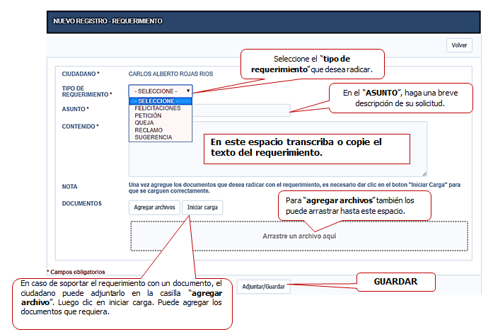
ROL CIUDADANO
Crear Requerimiento.
Después de diligenciado el formulario haga clic en el botón “adjuntar/guardar”

Slide 21
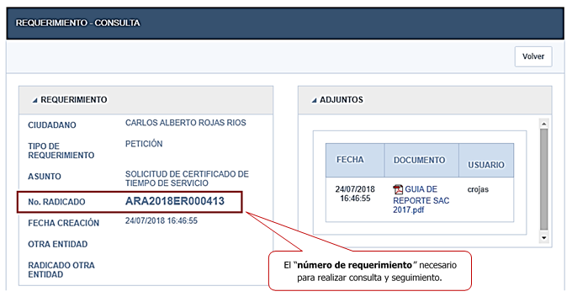
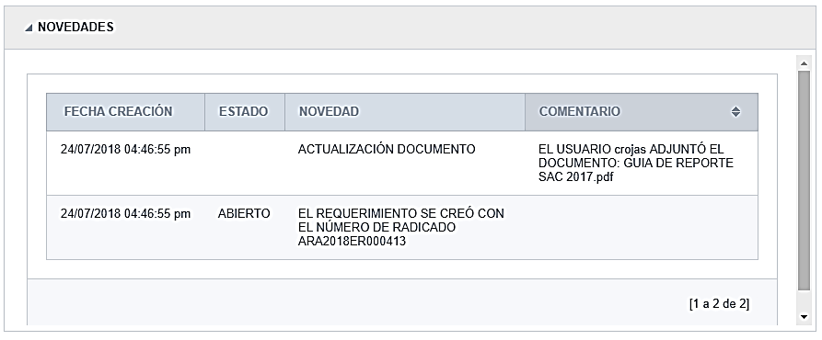
ROL CIUDADANO
Crear Requerimiento.
Una vez ingresado el requerimiento el sistema le genera automáticamente un número de requerimiento para que pueda identificarlo con mayor facilidad.
Además, podrá visualizar el cuadro de novedad, donde conseguirá ver los estados y movimientos del requerimiento.

Slide 22
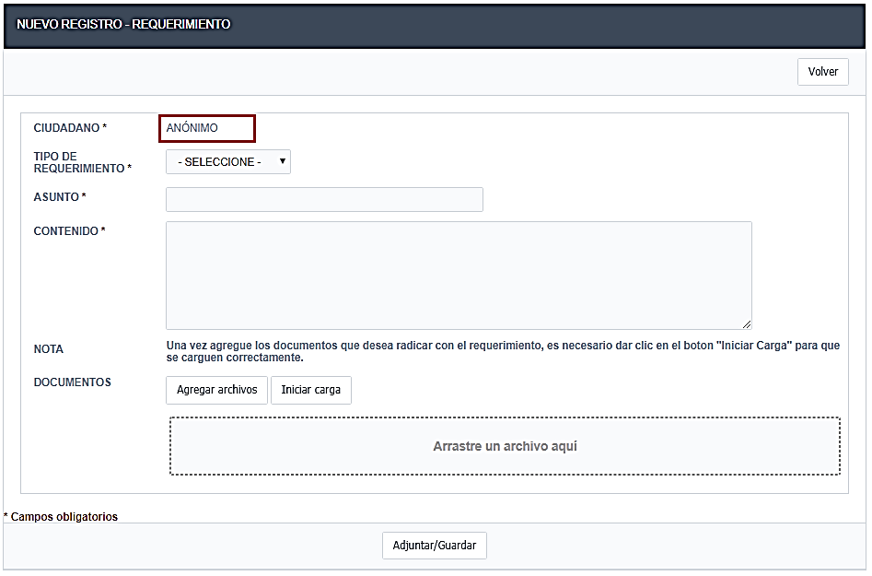
ROL CIUDADANO
Crear Requerimiento Anónimo.
Para radicar un requerimiento anónimo, el ciudadano no debe registrarse en el SAC.
Seleccione el tipo de requerimiento.
CONSULTAR REQUERIMIENTOS
El ciudadano debe describir claramente su solicitud.
El ciudadano puede adjuntar los documentos requeridos.

Slide 23
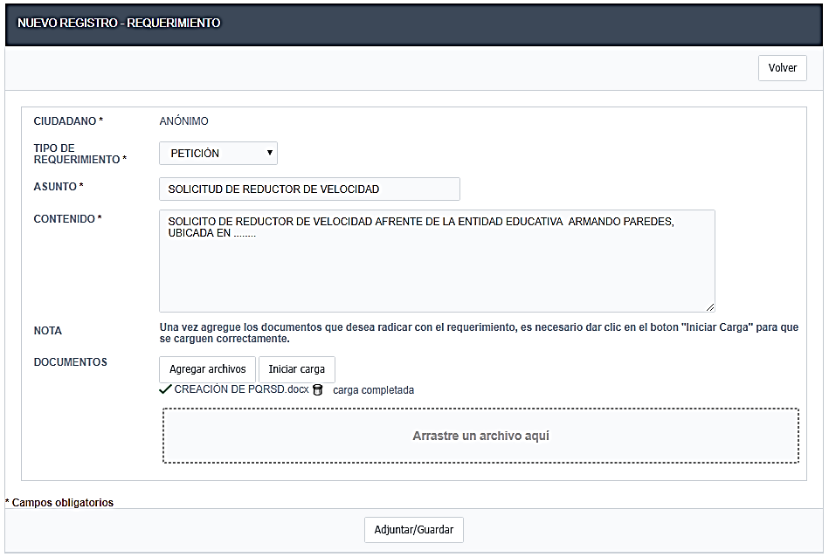
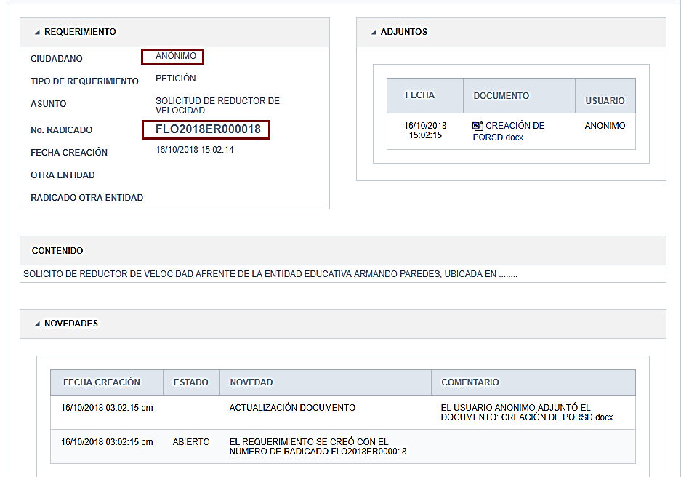
ROL CIUDADANO
Crear Requerimiento Anónimo.
Para radicar un requerimiento anónimo, el ciudadano no debe registrarse en el SAC
Anónimo.
Anónimo.
Documento adjunto .
Documento adjunto .
Documento adjunto .
Número del PQRSD.
Contenido de la solicitud.

Slide 24
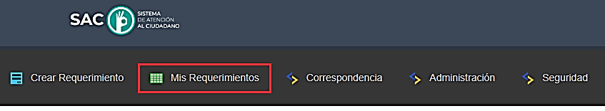
ROL CIUDADANO
Mis requerimientos.
Módulo.
Mis requerimientos
Para revisar los requerimientos creados y hacer seguimiento a los mismos se debe seleccionar de la barra de herramientas “Mis requerimientos” dando clic para el ingreso.
Ingresando al módulo de mis requerimiento el ciudadano puede ver sus PQRSD radicadas.

Slide 25
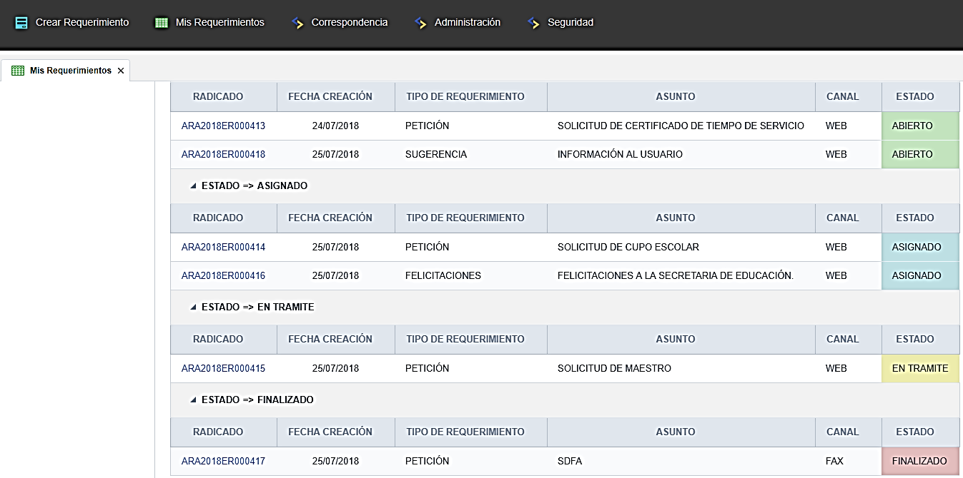
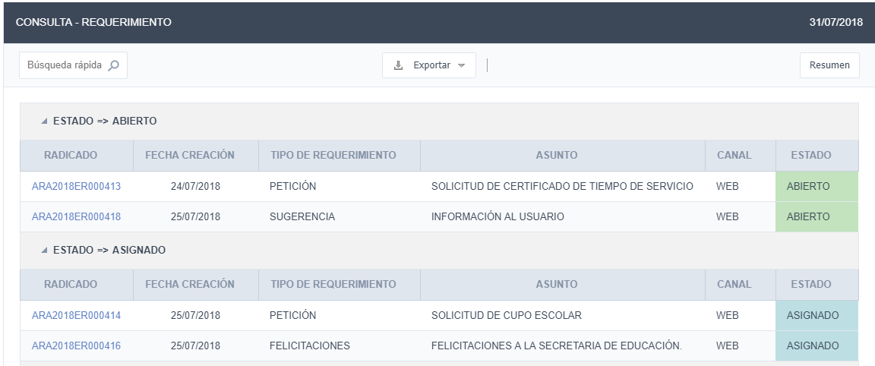
ROL CIUDADANO
Mis requerimientos.
Fecha de creación.
Canal de ingreso.
Estado de los PQRSD radicados.
Una vez ingresa a mis requerimientos, se puede ver el número de radicado, la fecha de creación, el tipo de requerimiento, el asunto, el canal y el estado.
Estado de los requerimientos
Etapa o momento en el cual se encuentra el requerimiento.
Abierto: El requerimiento está pendiente de asignación de dependencia, funcionario, tema y fecha de vencimiento.
Asignado: Al asignar tipo de requerimiento, canal, dependencia, funcionario y eje temático.
En trámite: El funcionario está gestionando la respuesta. Se pueden generar respuestas temporales.
Finalizado: Respuesta final al requerimiento.
Radicados.
Asunto del PQRSD.

Slide 26
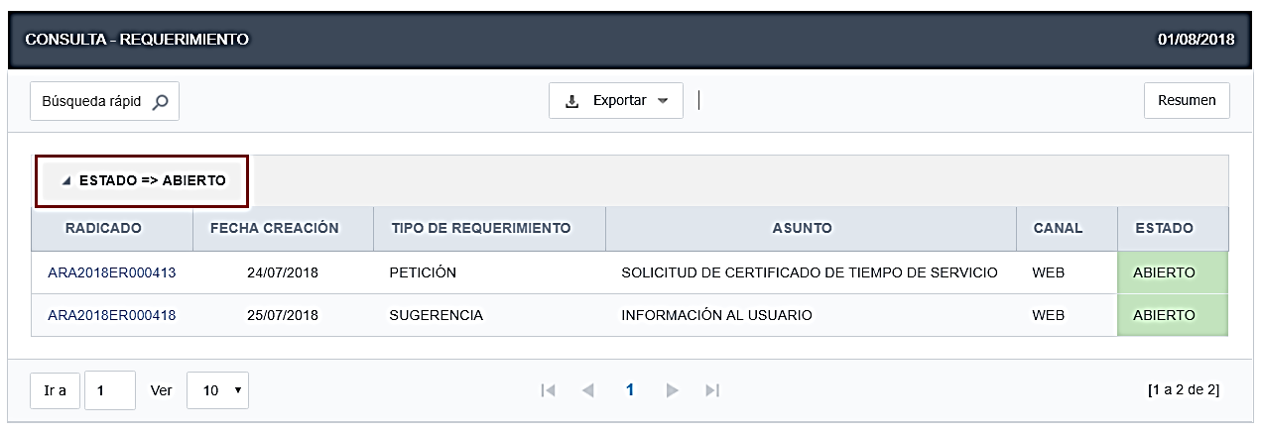
ROL CIUDADANO
Mis requerimientos.
Clic, para exportar el grafico en diferentes formatos.
Clic, para volver a la página principal del resumen.
Ver requerimientos de acuerdo a su estado.
Para ver la información del PQRSD, debe dar clic al numero del radicado para ingresar al requerimiento.
Ingrese información sobre el
requerimiento para un ingreso y búsqueda rápida.
Clic, para ingresar y ver
la información del requerimiento.
Ir a la próxima y/o anterior página de PQRSD abiertos.

Slide 27
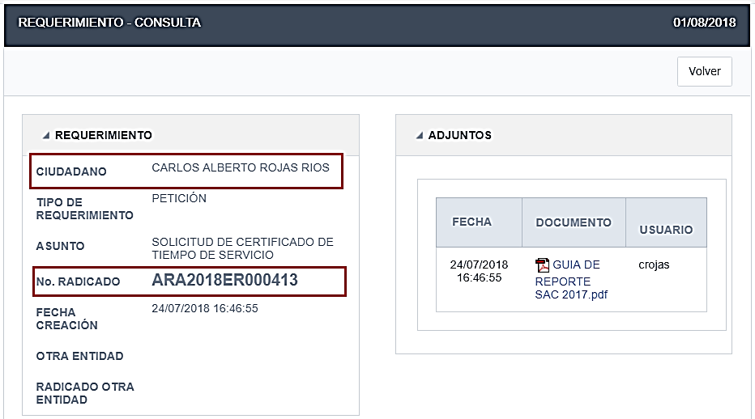
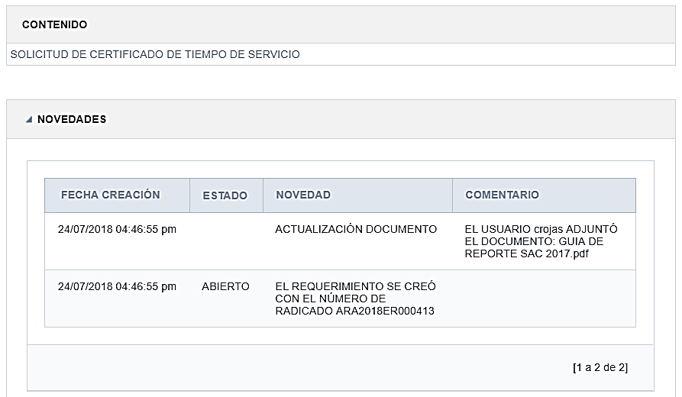
ROL CIUDADANO
Mis requerimientos.
Volver a la página anterior.
Nombre del ciudadano
Al dar clic al consecutivo del requerimiento, se ingresa a la información de este.
Información de los documentos adjuntos.
Resumen del requerimiento.
Etapas y actividades realizadas por la SE, al requerimiento.
Consecutivo del requerimiento.
Movimiento realizado en las SE, al requerimiento.

Slide 28
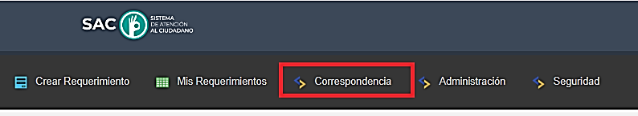
ROL CIUDADANO
Correspondencia Externa EE.
Módulo.
Correspondencia.
En el momento que el Ciudadano ingresa al modulo de correspondencia, puede ingresar a la correspondencia Externa (EE), allí encontrará los requerimientos enviados por la Secretaría de Educación.
Clic, para ingresar a la correspondencia Externa EE.

Slide 29
ROL CIUDADANO
Correspondencia Externa EE.
Ejemplo: para este caso se trabajó con la Secretaría de Educación de Arauca.
Tipo de radicado
La Correspondencia Externa, estará identificada por las letras “EE”, y tendrá la siguiente denominación:
Iniciales de la Secretaría de Educación
ARA 2018 EE 0001
Consecutivo del radicado.
Año en que se hace o se realizó el radicado

Slide 30
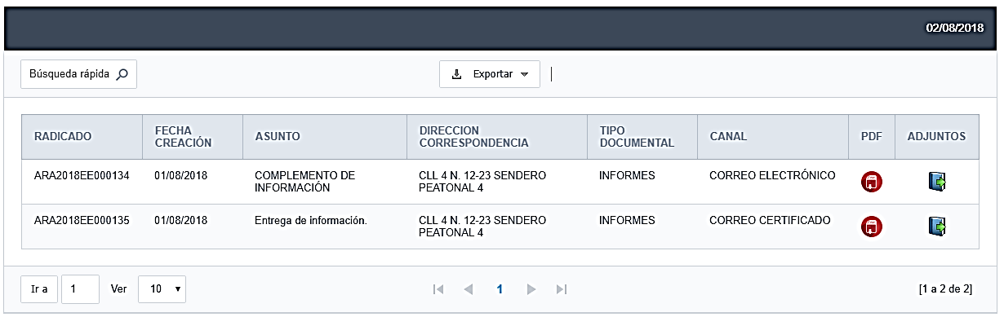
ROL CIUDADANO
Correspondencia Externa EE.
Dar clic, para ver la información que contiene el documento recibido.
Al dar clic en Externa Enviada, el usuario podrá ver la correspondencia enviada por la Secretaría de Educación.
El objetivo de este módulo es, informar al ciudadano sobre su solicitud y/o solicitarle mayor información.
Dar clic, para ver la información adjunta que contiene el documento recibido.

Slide 31
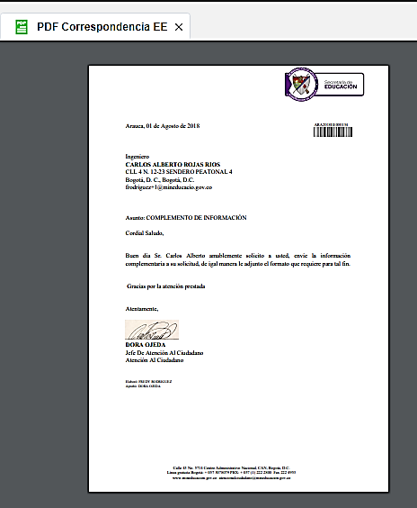
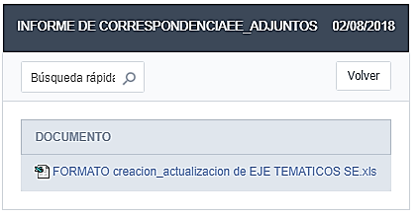
ROL CIUDADANO
Correspondencia Externa EE.
Dar clic, para ver la información adjunta que contiene el documento recibido.
A sí se visualiza la información enviada por la Secretaría de Educación al ciudadano.
Documento informativo, enviado por la Secretaría de Educación.

Slide 32
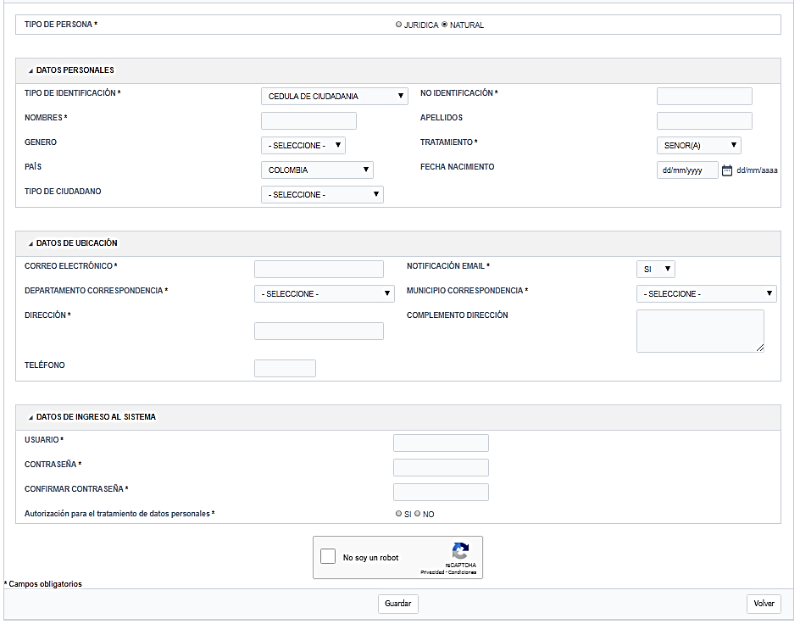
ROL CIUDADANO
Registro.
Es la manera como recibirá el comunicado.
Campo opcional
Persona Natural.
Nota: los campos con asterisco (*) son obligatorios
Dirección para correspondencia.
Información complementaria si se requiere ingresar.
Nombre corto y de alta recordación, en minúsculas y sin espacios.
Campo opcional.
Contraseña corta y de alta recordación.
Dar clic en NO SOY UN ROBOT
Dar clic en GUARDAR.

Slide 33
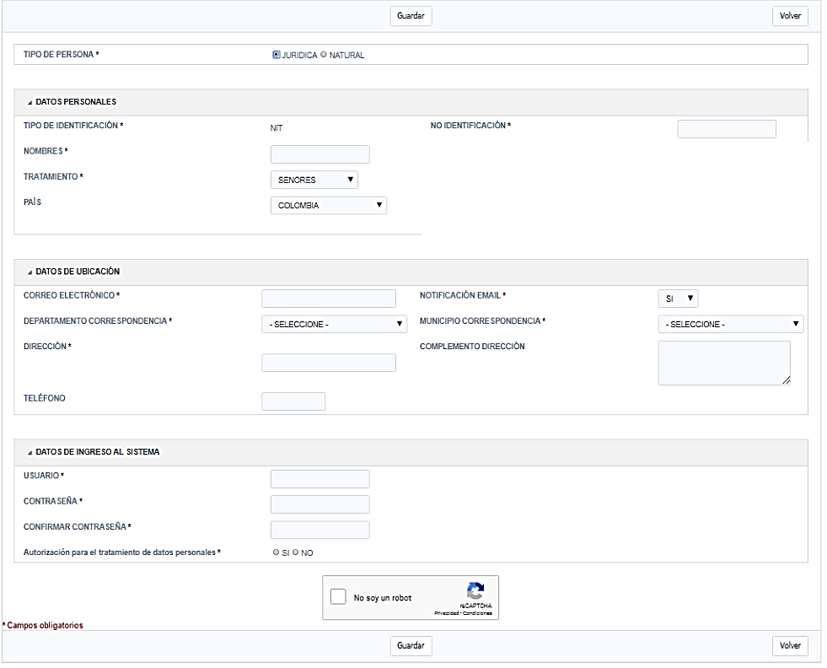
ROL CIUDADANO
Registro.
Número de NIT o documento del representante legal.
Es la manera como recibirá el comunicado.
Campo opcional.
Correo electrónico para notificaciones.
Persona Jurídica.
Nota: los campos con asterisco (*) son obligatorios
Dirección para correspondencia.
Información complementaria si se requiere ingresar.
Nombre corto y de alta recordación, en minúsculas y sin espacios.
Contraseña corta y de alta recordación.
Campo opcional.
Dar clic en NO SOY UN ROBOT
Dar clic en GUARDAR

Slide 34
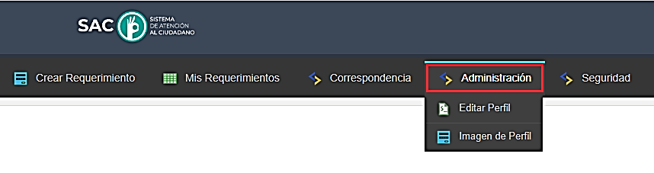
ROL CIUDADANO
Administración.
Módulo.
Administración:
En este módulo el Ciudadano podrá realizar la parametrizaciones requeridas y ajustes al SAC de acuerdo a su perfil.
Dar clic en administración, para ingresar al módulo.

Slide 35
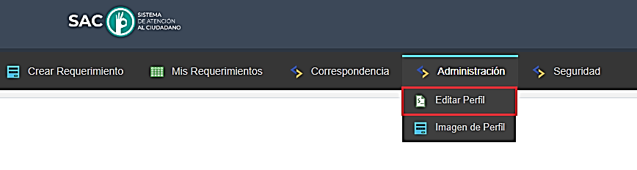
ROL CIUDADANO
Administración.
Ciudadanos.
Ingresando a funcionarios, el Ciudadano podrá crear y/o actualizar la información de los ciudadanos de la Secretaría de Educación.
Dar clic, para ingresar a editar su perfil.

Slide 36
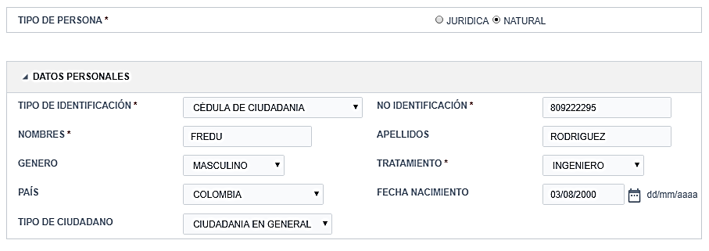
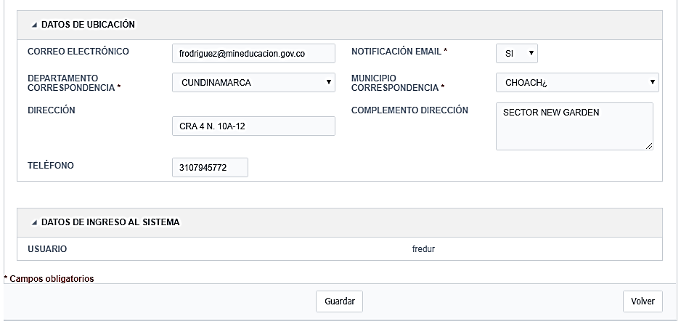
ROL CIUDADANO
Administración.
El Ciudadano debe ingresar la información que requiere cambiar, lo único que no puede modificar es el usuario, la demás información es ajustable:
Correo electrónico.
Dirección física.
Teléfono.
Tipo de ciudadano etc.
Configurar Perfil.
Nota: los campos con asterisco (*) son obligatorios

Slide 37
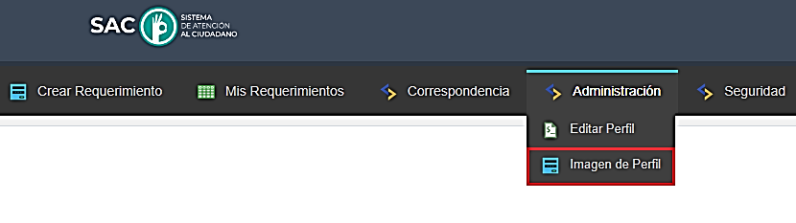
ROL CIUDADANO
Administración.
Configurar Imagen de Perfil.
El Ciudadano pude editar su imagen de perfil las veces que desee, parametrizarlo de acuerdo a sus intereses y gustos.
Clic en Imagen de Perfil
Dar clic, para ingresar a Imagen de Perfil.

Slide 38
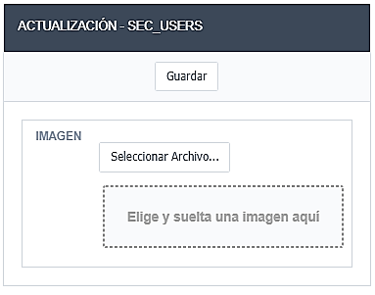
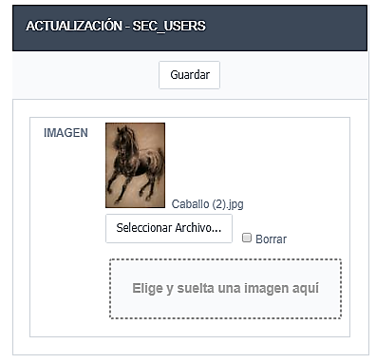
ROL CIUDADANO
Administración.
Configurar Imagen de Perfil.
El Ciudadano debe tener guardada la imagen que desea editar, esta debe ser de buena resolución.
Seleccione el archivo donde están las imágenes o fotos y elija la desee.
Dar clic en GUARDAR.
También puede arrastrar la imagen hasta este lugar
Si desea cambiarla, dar clic en borrar y buscar otra imagen.
Clic en Imagen de Perfil
Una vez seleccionada la imagen, esta aparecerá en el formato de actualización.

Slide 39
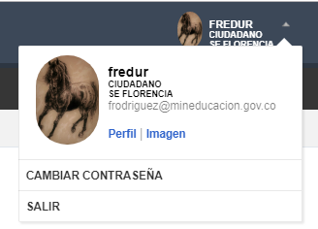
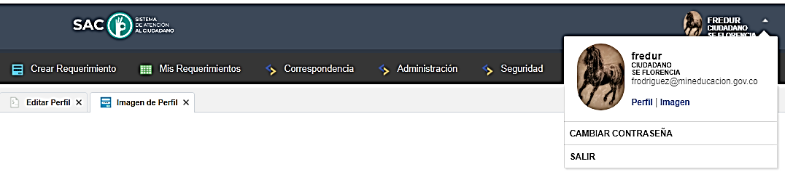
ROL CIUDADANO
Administración.
Configurar Imagen de Perfil.
Dar clic, editar y/o actualizar la información del usuario.
El Funcionario también cuenta con la opción de editar su perfil desde la barra de tareas.
Dar clic, para cambiar la contraseña.
Dar clic, para cambiar la imagen del perfil.
Dar clic, ver el menú.
Dar clic, salir del SAC.

Slide 40
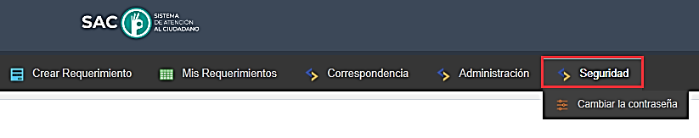
ROL CIUDADANO
Modulo Seguridad.
Módulo.
Seguridad
Este módulo permite al Ciudadano cambiar periódicamente o en el momento que él lo requiera, su contraseña de ingreso al SAC
Seleccione el módulo de seguridad.

Slide 41
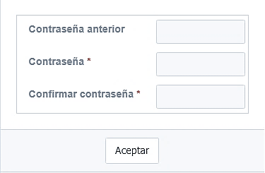
ROL CIUDADANO
Modulo Seguridad.
Ingrese la contraseña anterior.
Para cambiar la contraseña ingrese los datos que solicita el sistema.
Dar clic en GUARDAR
Ingrese la nueva contraseña.
confirmar la nueva contraseña.
Dar clic, para guarda la información.

Slide 42


